Slide 1
Sundhedskompetence i mødet med sårpatienter
Britt Skytte Nielsen
V. Liv Stubbe Østergaard, Steno Diabetes Center Sjælland
Oplæg temadag Sår Syd 22. oktober, 2024
Notes:
Kort om mig:
Liv, strategisk konsulent i SDCS, sociolog af baggrund, beskæftiger mig med ulighed i sundhed og er interesseret i mødet mellem mennesker med forskellige baggrunde og forudsætninger. Også interesseret i involvering af sårbare borgere i udviklingen af sundhedsindsatser.

Slide 2

Formålet med dette oplæg
Give en indflyvning til koncepterne sundhedskompetence og organisatorisk sundhedskompetence
Kort præsentere projekt på Slagelse Sårcenter
Reflektere over egen praksis
Notes:
Anden vinkling på svært helende sår - sundhedskompetencer
Jeg vil i dette oplæg:
Give en indflyvning til koncepterne sundhedskompetence og organisatorisk sundhedskompetence samt relaterede værktøjer
Kort præsentere projekt på Slagelse Sårcenter
Bede jer reflektere over egen praksis

Slide 3
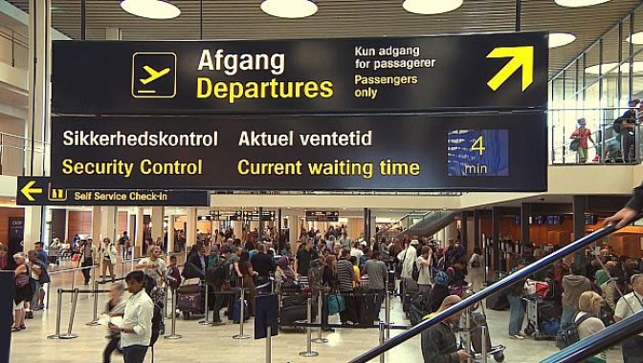
Notes:
At være patient i sundhedsvæsnet er lidt som at navigere i en lufthavn,
måske være under pres,
forstå informationen,
kunne handle på den,
samarbejde med de professionelle, som man er dybt afhængig af
Det har mennesker forskellige forudsætninger for, og det spiller i høj grad ind på ens oplevelser og forløb.

Slide 4
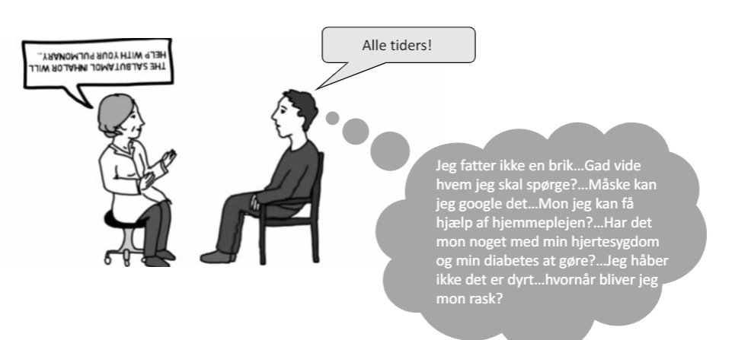
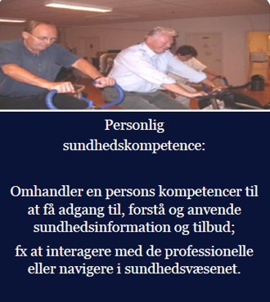
Hvad er individuel (personlig) sundhedskompetence (Health Literacy)
Notes:
Begreb introduceret i 1970erne og oversat fra det engelske begreb Health Literacy
Kort fortalt handler sundhedskompetence om individers evner og muligheder for at håndtere sygdom og sundhed, og herunder at få adgang til, forstå og anvende sundhedsinformation og tilbud, og samarbejde med de professionelle. Det omhandler fx elementer som:
Sundhedskommunikation og information
navigation
mestring og handlemuligheder,
støttenetværk og relationer
Billedet her illustrerer hvad der måske lidt for ofte sker i mødet mellem behandler og patient – behandlerne er meget fokuserede på at levere en masse information og patienten er fokuseret på at være en god patient som siger ”ok”, mens der sker en masse andet inde i hovedet på patienten.
Og et sådan møde spiller selvfølgelig ind på, hvad der sker når patienten går hjem, og hvordan det videre forløb udspiller sig, fx i forhold til sårpleje.

Slide 5

...og hvad er det i praksis?
Sundhedskompetencer er for eksempel afgørende for din patients evne til at:
Gå i dialog med dig som sundhedsprofessionel
Tage informerede valg om sin sundhed
Passe på og pleje sig selv derhjemme
Anvende digitale sundhedsmedier
Tilgå og navigere i relevante sundhedstilbud
Forstå og vurdere kvaliteten af sundhedsbudskaber i det offentlige rum, på google, i tv.
Notes:
Det er vigtigt at deltagerne forstår I hvor mange sammenhænge, formater og settings sundhedsinformation indgår.
Nogle gode eksempler: Konsultationer, møder med naboen, brochure på biblioteket, digitale og sociale medier, på sygehusets skilte, i gadebilledet, i supermarkedet, i tv etc.

Slide 6
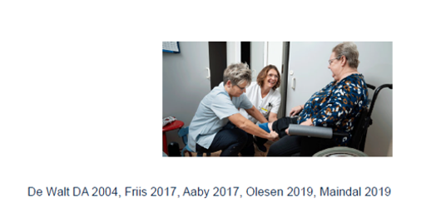
Hvad ved vi om betydningen af individuel sundhedskompetencer
I DK oplever op mod 20% problemer med enten forståelsen af sundhedsinformation eller i interaktionen med sundhedspersonale.
Lav sundhedskompetence har sammenhæng med:
Utilstrækkelig viden om sundhedsvæsnets brug og muligheder
Øget hospitalisering/uhensigtsmæssig brug af sundhedsvæsenet
Dårligere selvvurderet helbred
Dårligere sundhedsvaner
Dårligere reguleret diabetes
Øget sygelighed og kortere levetid!

Slide 7
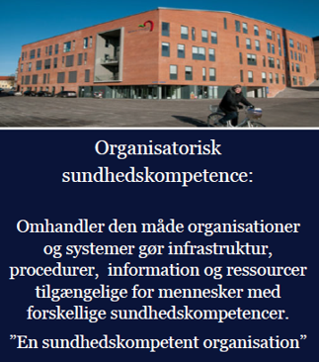
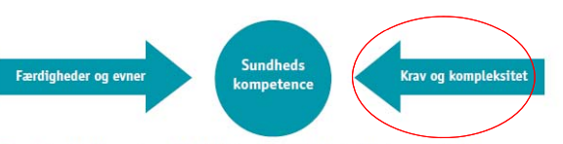
Hvad kan sundhedssystemet gøre og hvad er organisatoriske sundhedskompetencer?
Notes:
Fra et organisatorisk synspunkt handler sundhedskompetence om adgang. Ikke kun om formelt at have adgang (for det har jo alle danskere jævnfør sundhedsloven), men også om at give adgang. Om at kunne støtte borger i det, som han eller hun har behov for.
Organisatorisk sundhedskompetence kan forstås som organisationers evne til at gøre det let for borgere at navigere i, forstå og bruge sundhedsservices til at varetage egen sundhed.
Altså organisationers evne til at gøre det lettere for borgerne at bruge deres individuelle sundhedskompetencer!
Spiller sammen med patient centrering, fællesbeslutningstagning og differentieret behandling og Forbedres ved at sænke krav og kompleksitet

Slide 8
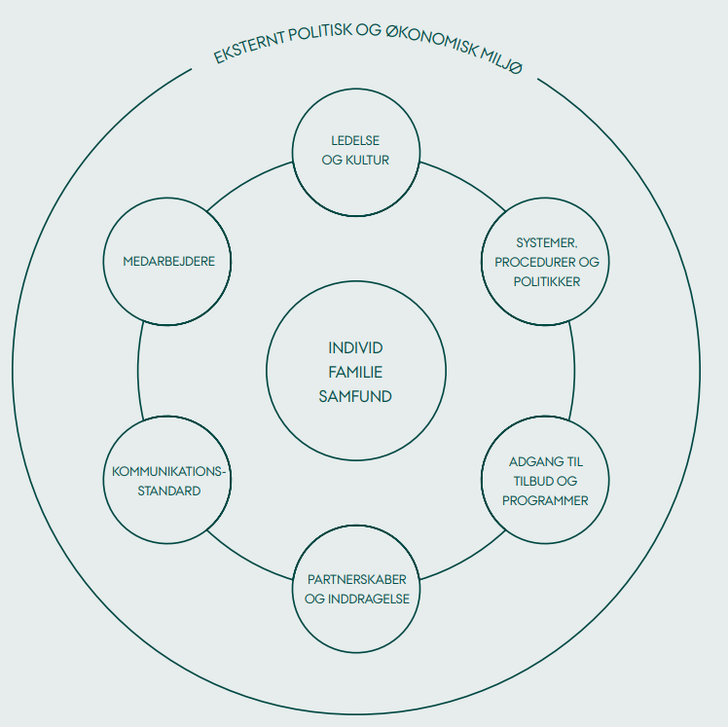
Hvad kendetegner en sundhedskompetent organisation?
Patientcentrering
Gøre information og tilbud tilgængelige uanset borgers forudsætninger
Samarbejde med relevante samfundsgrupper og eksterne organisationer
Effektive kommunikationsredskaber
Udvikle medarbejderes kompetencer inden for kommunikation, behovsafdækning og individualiseret forløbsplanlægning
Understøttende organisationskultur
Notes:
Nogle gange kan det gøres inden for de aktuelle rammer, andre gange skal der nogle mere overordnede, ledelses- og strategimæssige overvejelser til.

Slide 9
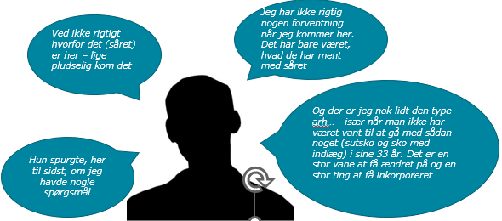
Patientcases fra Slagelse Sårcenter
Mand 33 år
2 gang i sårcentret
Type 2 diabetes og fodsår gennem 2 år
Notes:
I Sårcentret på Slagelse Sygehus i Region Sjælland har de igennem et par år haft fokus på sundhedskompetence, og jeg vender tilbage til hvordan.
Men jeg har taget et par patientcases med herfra, som beskriver det spænd i sundhedskompetence behandlerne oplever og skal håndtere.
Så her er Dennis. Dennis er 33 år, patient i et sårcenter, hvor han kommer for anden gang med sår, som ikke vil hele…

Slide 10

Mand 91 år
Sår på tæerne
Bor på plejehjem
Nu er det pludselig blevet det vigtigste, at blive kørt til og fra… og der er fine parkeringspladser
Jeg gør så vidt muligt det, de anbefaler
Her kan jeg få alt af vide, for her har de specialister
Notes:
Og her er Per, Per er 91 år…

Slide 11
Refleksion over organisatoriske sundhedskompetencer
1) Hvordan arbejder I med patienternes forskellige individuelle sundhedskompetencer og sårbarheder i pleje og behandling?
2) Hvilke udfordringer eller knaster støder I på i arbejdet med forskellige individuelle sundhedskompetencer og sårbarheder?
3) Hvad har I af gode erfaringer på området?

Slide 12
Hvordan arbejder Slagelse Sårcenter med sundhedskompetencer?
ORGANISATORISKE
SUNDHEDS-
KOMPETENCER
DIALOG
-Nuværende sundhedsforståelse
-Støttende relationer (sundhedsprof/privat)
-Adgang til og forståelse af sundhedsinfo (også digitalt)
-Nuværende sundhedsadfærd
-Behov og motivation
JOURNALISERING
-Skema til SP
-Vidensdeling
OPFØLGNING
-Mundtlig, skriftlig, visuel vejledning
-Tilbud her i huset, i kommuner, i civilsamfund
Notes:
På Slagelse sårcenter oplever de at mange patienter kommer igen med sår, der kunne være undgået.
Derfor har de besluttet at arbejde med individuelle og organisatoriske sundhedskompetencer for at se, om det kan skabe mere ”hul igennem” til nogle patientgrupper.
De har…

Slide 13
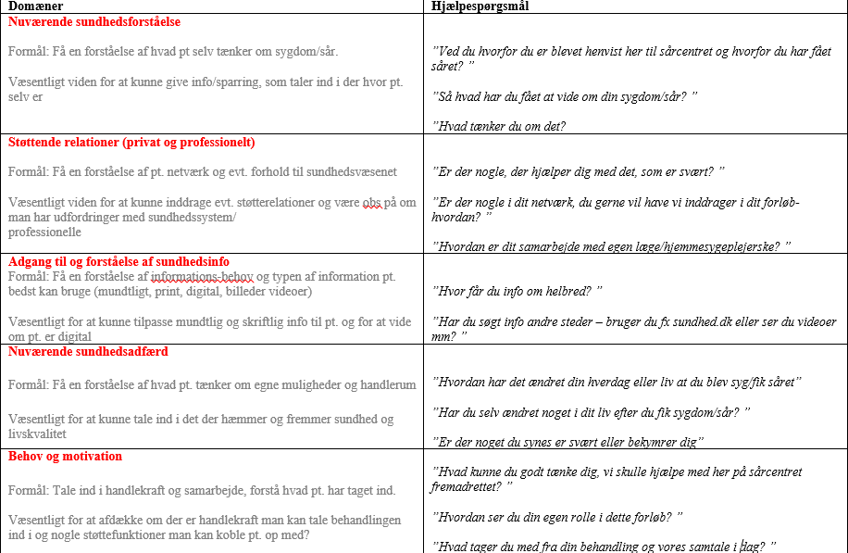
Dialogen om sundhedskompetencer

Slide 14
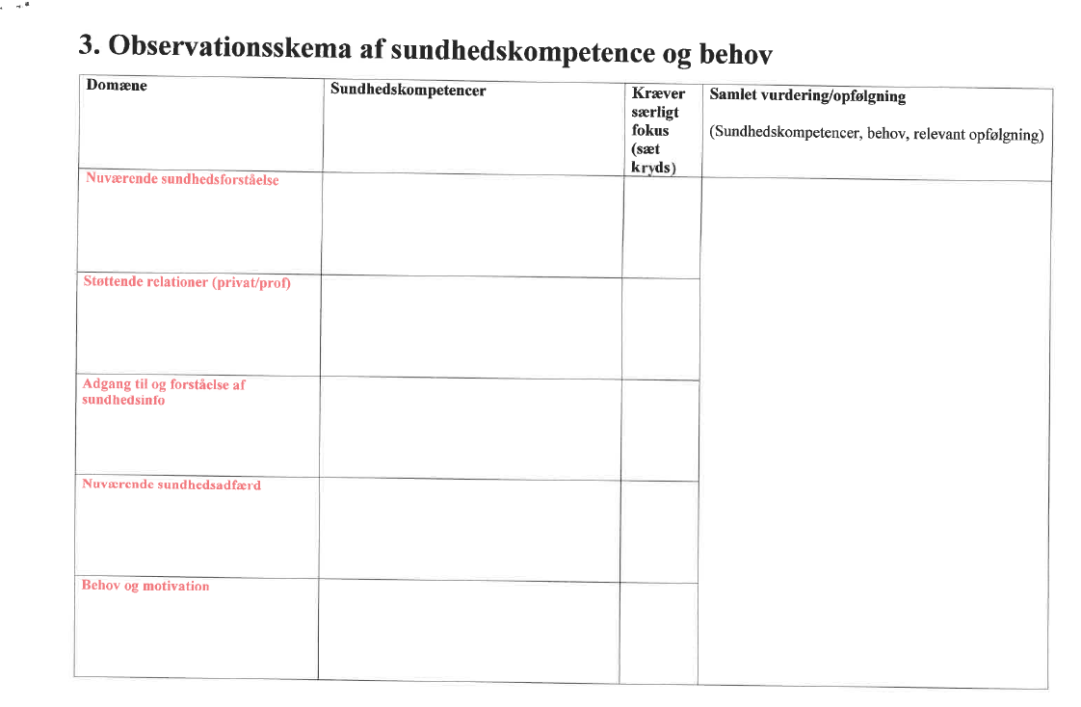
Journalisering af sundhedskompetencer
Nuværende sundhedsfor-ståelse
Støttende relationer
Adgang til og forståelse af sundhedsinfo
Nuværende sundhedsadfærd
Behov og motivation
Side 14

Slide 15
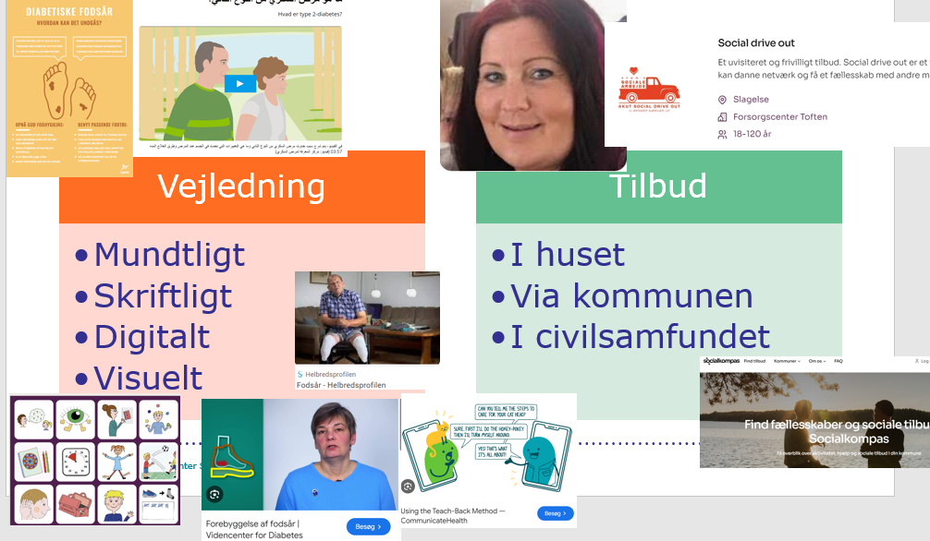
Opfølgning på sundhedskompetencer

Slide 16
Foreløbig læring
Motiverende tilgang til patientsamarbejde
Godt med ekstern facilitator gruppe og interne forandringsagenter
Sammenhæng ml. individuelle og org. sundhedskompetencer
Større bevidsthed på differentieret behandling
Stille skarpt på hvad vi tror vi gør vs. hvad vi faktisk gør og hvad patienten fanger
Fokus på dimensioner i CHAT frem for spørgsmål

Slide 17
Tak for nu☺

Slide 18
Backup

Slide 19

Hvad bestemmer vores individuelle sundhedskompetencer
Sundhedskompetencer er associeret med sociale sundhedsdeterminanter
Uddannelsesniveau
Indkomst
Samlivsstatus
Immigrationsstatus
Alder
Pårørende og socialt netværk kan afbøde konsekvenser ved lav individuel sundhedskompetence (=distributed health literacy)
Individuel sundhedskompetence er dynamisk og ændrer sig gennem et livsforløb og bl.a. som konsekvens af borgerens tilstand

Slide 20
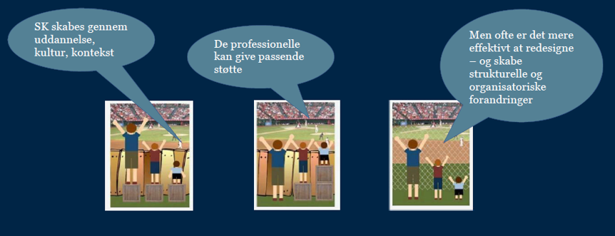
Ulighed i sundhed og sundhedskompetencer
Notes:
Relateret til ulighed i sundhed
Det er ikke befolkningen, der skal passe til systemernes behov, det er systemerne, der skal passe til befolkningens behov
Begrebet har stor relevant i forhold til patient centrering, fællesbeslutningstagning og differentieret behandling

Slide 21
Hvilke mulige gevinster kan vi pege på i at arbejde med sundhedskomptencer
At opruste i kampen mod ulighed i sundhed ved at personale og ledelse arbejder mere struktureret med at imødekomme patienter og borgere med forskellige grader af sundhedskompetencer og behov.
At patienterne oplever en øget tryghed og kvalitet i behandlingen for eksempel ved at gøre navigation i sundhedsvæsnet, kommunikation med sundhedsprofessionelle og egenomsorg simplere og bedre tilpasset den enkeltes muligheder og ressourcer.
At skabe nye kompetencer og læring mhp. arbejdsglæde og fastholdelse.

Slide 22
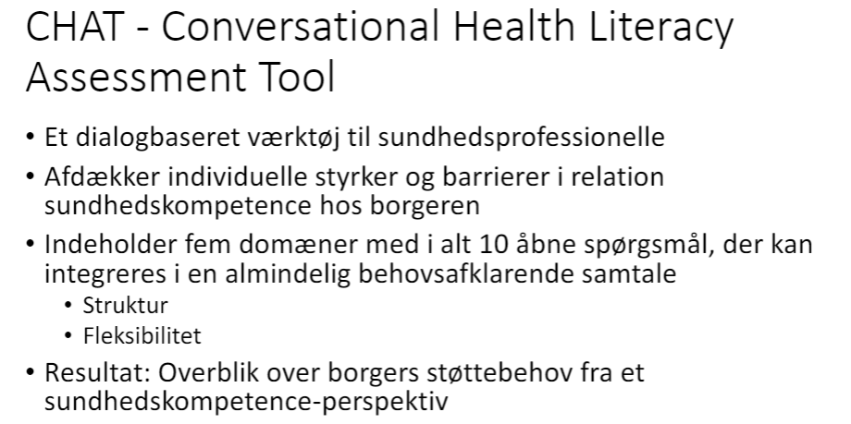
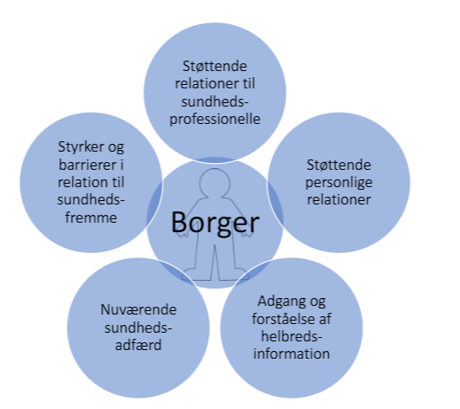
Konkrete værktøjer: CHAT
Afdækning af støttebehov hos patienter
Notes:
Conversational Health Literacy Assessment Tool (CHAT) viste i dette kvalitative feasibility-studie at være et lovende værktøj til at vurdere borgeres individuelle sundhedskompetencer (health literacy) og behov for hjælp dertil. Studiet øgede bevidstheden om dette blandt personalet. CHAT kan fungere som et værktøj til at forbedre organisatorisk sundhedskompetence, men er mindre velegnet til at opsummere den nødvendige støtte. Derfor er der behov for andre værktøjer for effektivt at forbedre de organisatoriske sundhedskompetencer. Lave sproglige evner og borgere, som ikke kan beskrive deres vanskeligheder detaljeret, er en barriere for CHAT.

Slide 23
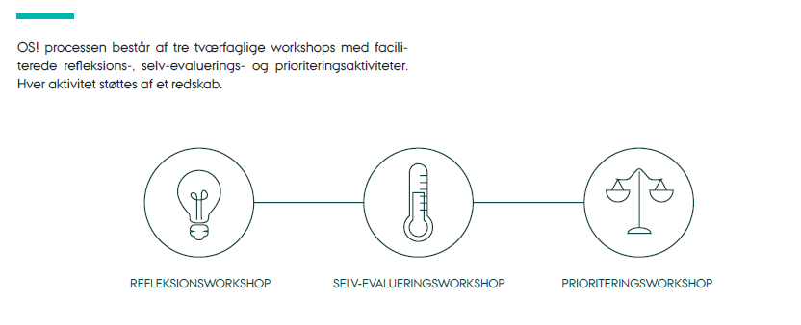
Konkrete værktøjer: OS!
Afdækning og udvikling af organisation

Slide 24
Litteratur
Aaby A, Terkildsen-Maindal H, Vinter-Sørensen K, Sørensen K, Bertram M, GPS God praksis for Folkesundhed. Sundhedskompetence i et strukturelt perspektiv – En vej til lighed i sundhed? 2019
Batterham, R.W., Buchbinder, R., Beauchamp, A. et al. The OPtimising HEalth LIterAcy (Ophelia) process: study protocol for using health literacy profiling and community engagement to create and implement health reform. BMC Public Health 14, 694 (2014).
CHAT (The Conversational Health Literacy Assessment Tool) er udarbejdet i Australien af: Jonathan O’Hara, Melanie Hawkins, Roy Batterham, Sarity Dodson, Richard H Osborne & Alison Beauchamp. Dansk oversættelse og bearbejdning samt anbefalinger for implementering er udarbejdet af: Nanna Husted Jensen (naje@ph.au.dk), Anna Aaby (aaby@ph.au.dk) & Helle Terkildsen Maindal (htm@ph.au.dk)
OS! Et værktøj til udvikling af organisatorisk sundhedskompetence er en videreudvikling af ’the Organisational Health Literacy Responsiveness (Org-HLR) Self-Assessment Tools and User Guide’ på baggrund udviklet i 2018 i Australien af Anita Trezona, Sarity Dodson og Richard H Osborne. Den dansk oversættelse og bearbejdning samt anbefalinger for implementering er udarbejdet af: Anna Aaby (aaby@ph.au.dk) & Helle Terkildsen Maindal (htm@ph.au.dk).
Nutbeam D. Health literacy as a public health goal: a challenge for contemporary health education and communication strategies into the 21st century. 2006.

